Slide 1
Задачи проекта: способствовать укреплению и сохранению физического и психического здоровья дошкольников; воспитывать у детей привычку к здоровому образу жизни, безопасному поведению на улице.
ПРОЕКТ «НАШЕ СПОРТИВНОЕ ЛЕТО»
Группа «Сказочная страна» и «Почемучки»
Воспитатели: Акимова Наталья Геннадьевна, Солошенко Ольга Викторовна

Slide 2
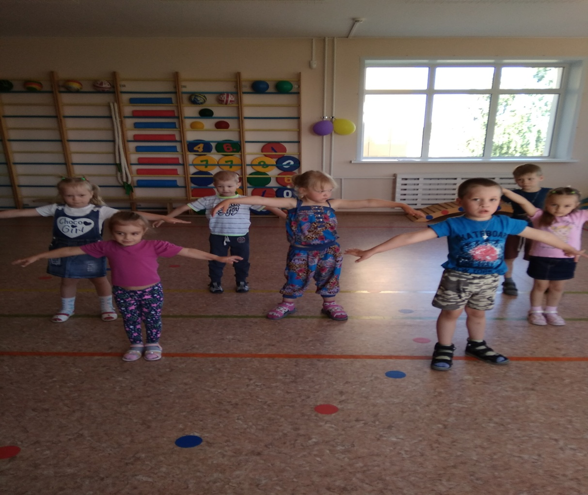
В здоровом теле –здоровый дух.
Каждое летнее утро , независимо от погоды, начинали с утренней гимнастики.

Slide 3
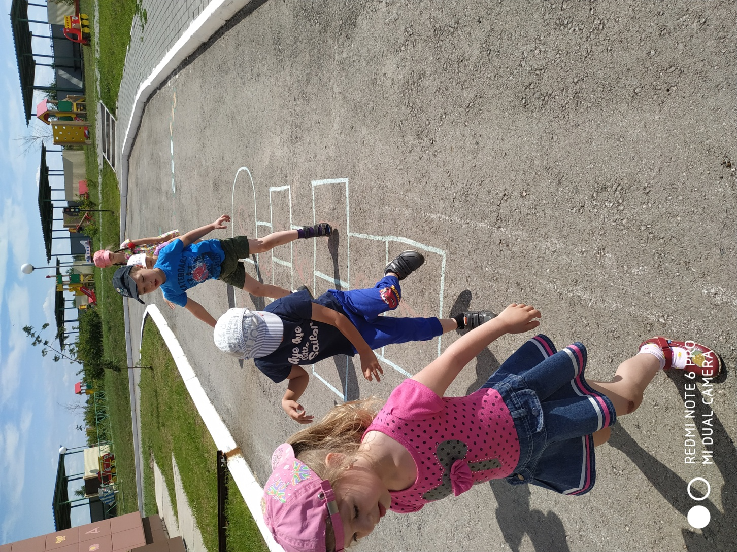
ИГРАЕМ и СОРЕВНУЕМСЯ .

Slide 4
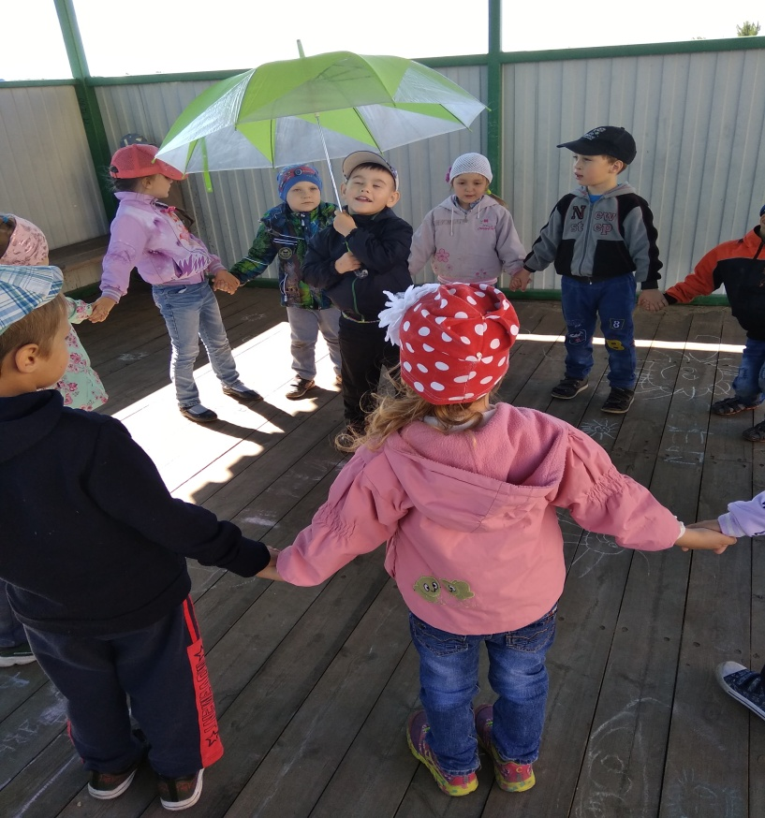
Главное –желание заняться спортом, а способ всегда найдется. Подвижные игры и в непогоду.

Slide 5
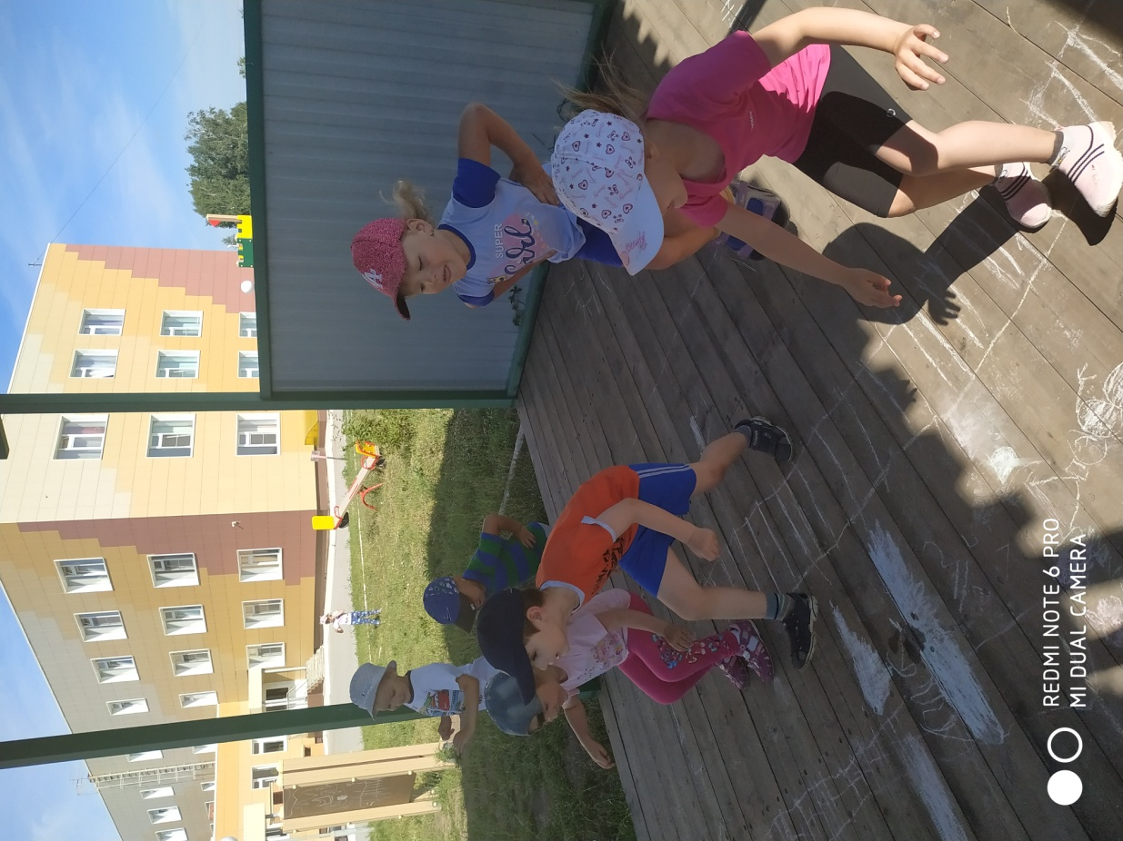
Физические упражнения могут заменить множество лекарств, но ни одно лекарство не может заменить физические упражнения.

Slide 6
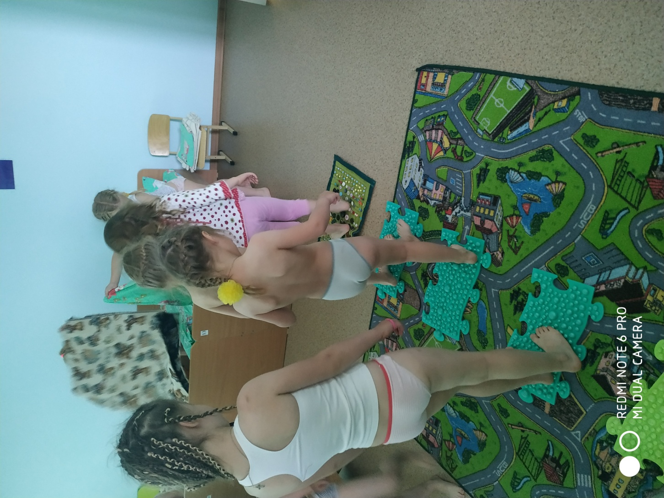
Гимнастика после сна, тоже бодрит

Slide 7
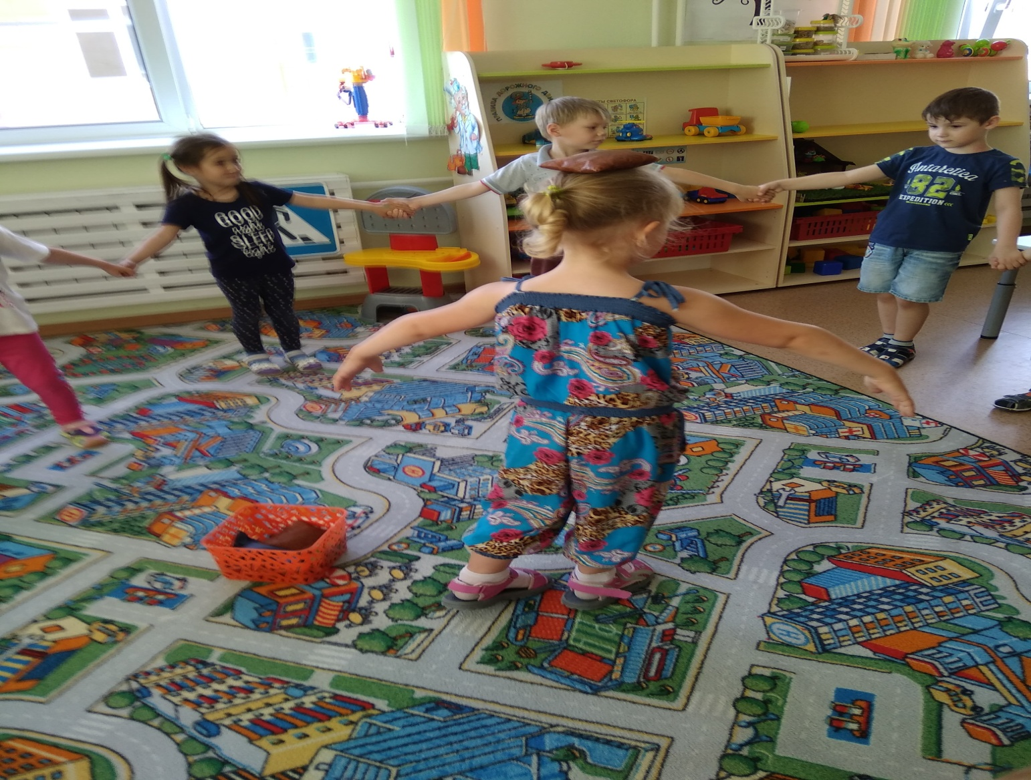
СИЛЬНЫЕ, СМЕЛЫЕ, ЛОВКИЕ, УМЕЛЫЕ!!!!

Slide 8
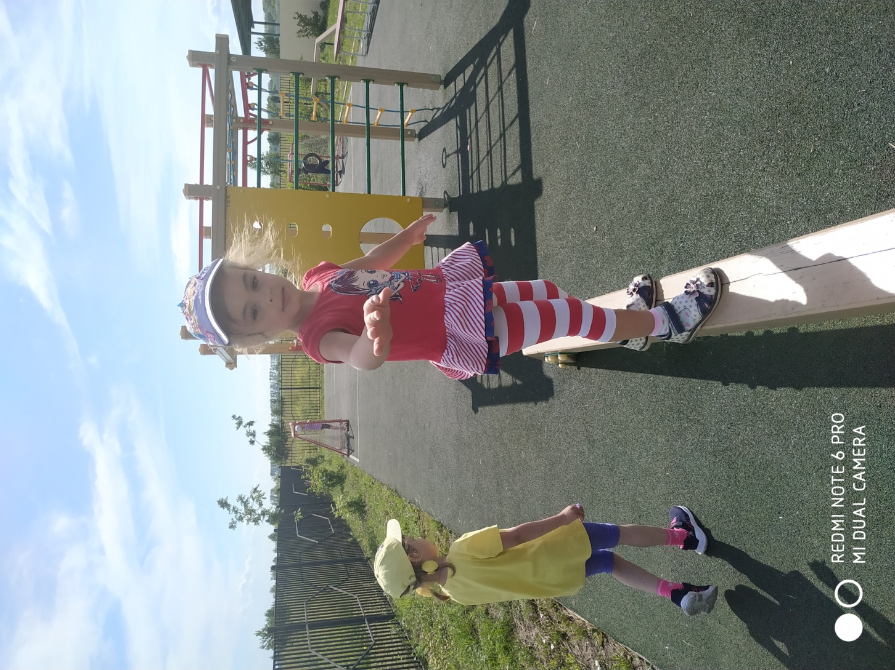
ВПЕРЕД, К СПОРТИВНЫМ ДОСТИЖЕНИЯМ!!!!!

Slide 9
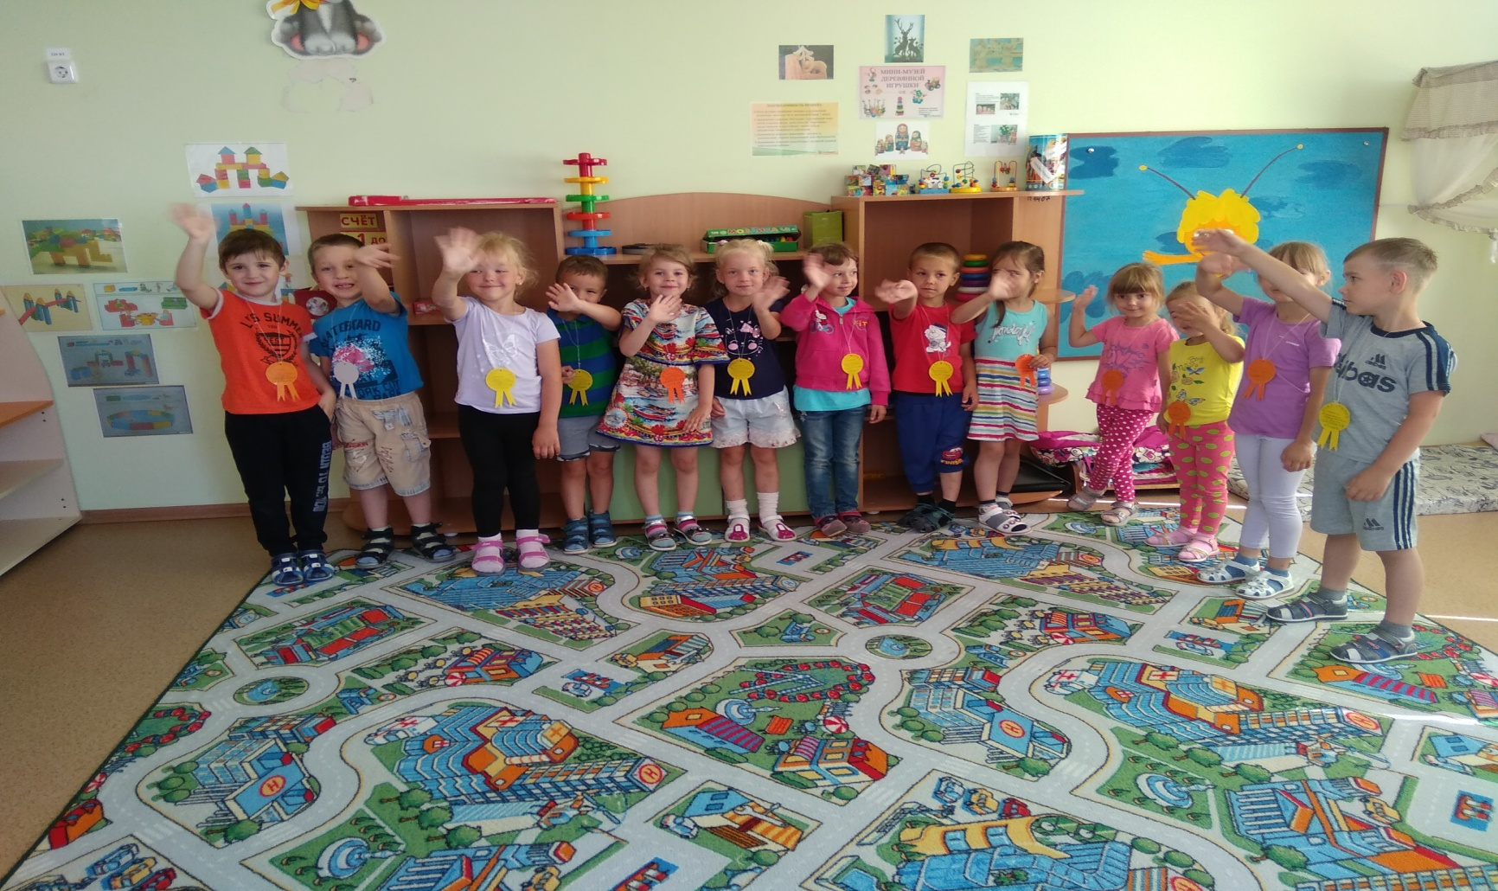
Попрощались с летом в «Сказочной стране», а на память всем вручены медали,в том числе за спортивные достижения.

